Slide 1
Corso di Laurea in Informatica
CHIMICA GENERALE ED INORGANICA
Prof. Luciano Marchiò
Dipartimento di Chimica
0521 905419
email: marchio@unipr.it

Slide 2
Programma del corso
La teoria atomica della materia: struttura dell’atomo. Tavola periodica degli elementi.
Il legame chimico: interpretazione teorica del legame chimico. Legame ionico, covalente, metallico, a idrogeno.
Stechiometria: Nomenclatura dei composti inorganici. Bilanciamento delle reazioni chimiche: reazioni di salificazione e di ossidoriduzione.
Gli stati di aggregazione: stato solido, stato liquido, stato gassoso
Le soluzioni: definizione e proprietà
La termodinamica: primo, secondo e terzo principio della termodinamica. Criterio di spontaneità di una reazione chimica.
Equilibrio chimico: costante di equilibrio. Fattori che influenzano l’equilibrio chimico. Equilibrio tra fasi.

Slide 3
Analitica
Analisi
Generale
Leggi fondamentali
Inorganica
Sostanze non contenenti carbonio
CHIMICA
Studio dei principi che governano il mondo fisico (composizione, struttura, proprietà, reattività della materia) attraverso esperimenti ed osservazioni
Fisica
Variazioni di Energia
Organica
Sostanze contenenti carbonio
Astrochimica, Biochimica, Geochimica….

Slide 4
MATERIA
“Qualsiasi cosa che abbia una massa e occupi uno spazio”
ELEMENTI
Una porzione omogenea di materia
formata da atomi della stessa specie
costituisce una sostanza elementare, o elemento.
Non può essere suddivisa in sostanze più semplici mediante metodi chimici.
Atomi tutti uguali
Fe, P₄, He, H₂, O₂ ...
COMPOSTI
Una porzione omogenea di materia
formata da due o più specie di atomi costituisce un composto.
Può essere suddiviso in due o più elementi mediante metodi chimici.
Molecole con atomi diversi
H₂O, CO₂, CCl₄, emoglobina...

Slide 5

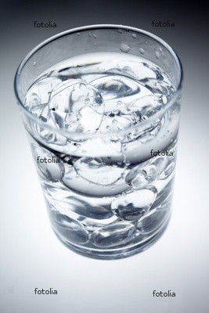
Omogeneo
unica fase
Eterogeneo
due o più fasi
SISTEMA
(Porzione di materia che stiamo studiando)
Fase
è una parte di un sistema, di composizione chimica determinata, con proprietà fisiche uniformi, individuata da superfici limite fisicamente definite.

Slide 6
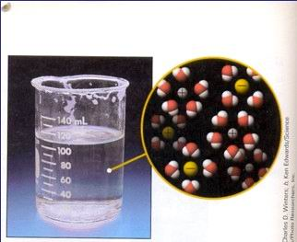
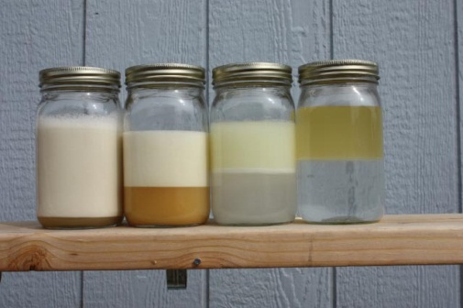
Livello microscopico
Stesso tipo di particelle
(atomi o molecole, elementi o composti)
Composizione e proprietà definite (densità, punto di fusione)
SOSTANZE PURE
UNICA FASE
Miscele omogenee
SOLUZIONI
(leghe, vino, aria,…)
PIU’ FASI DIVERSE
Miscele eterogenee
(granito, latte, fumi,...)
MISCUGLI O MISCELE
Insieme di più sostanze
Le sostanze che compongono una miscela possono essere separate mediante metodi fisici

Slide 7
Proprietà fisiche delle sostanze
MASSA | m | [kg]
DENSITA’ | d | [Kg/m³]
TEMPERATURA DI FUSIONE TEMPERATURA DI EBOLLIZIONE | T_{f} T_{eb} | [K]
SOLUBILITA’ | S | [mol/l]
PROPRIETA’ ESTENSIVE
dipendono dalla quantità di sostanza (massa, volume…)
PROPRIETA’ INTENSIVE
non dipendono dalla quantità di sostanza, (densità, temperatura…)

Slide 8
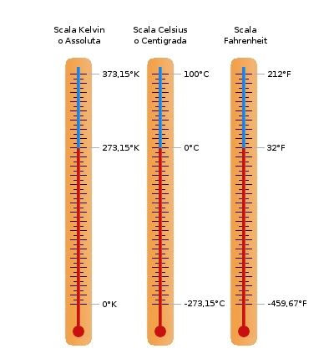
TEMPERATURA
K = °C + 273.15
°C
°F = 9/5 °C + 32

Slide 9
Trasformazioni e Processi
Trasformazione che modifica le proprietà fisiche di una sostanza (volume, densità, temperatura…)
Processo Fisico
Trasformazione che produce nuove sostanze
Processo Chimico
(Reazione)
NON si ha creazione o distruzione di materia

Slide 10
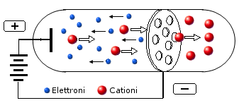
Scoperta dei raggi canale
Tubo di Crookes
I raggi canale sono particelle di gas cariche positivamente che procedono dall’anodo (carico positivamente) al catodo (carico negativamente). La loro massa dipende dal gas utilizzato.

Slide 11
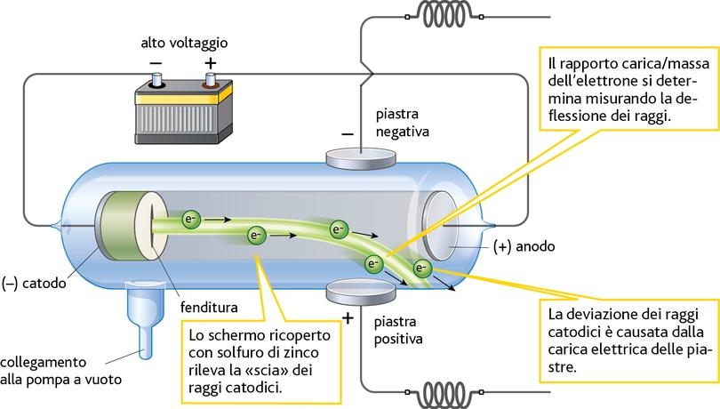
Scoperta dell’elettrone (Thomson, 1887)
La traiettoria del raggio catodico viene deviata da un campo elettrico o magnetico come se si trattasse di una particella carica negativamente, che fu chiamata elettrone. Thomson calcolò il rapporto carica/massa (-1.76 10⁸ C/g). Millikan in seguito calcolò la massa dell’elettrone (e⁻, 9.11 10⁻²⁸g).

Slide 12
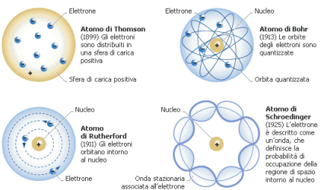
Modelli Atomici

Slide 13
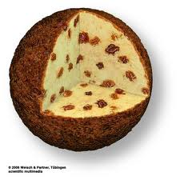
Modello di Thomson
Sfere di elettricità positiva in cui sono immersi gli elettroni in condizioni di equilibrio elettrostatico

Slide 14
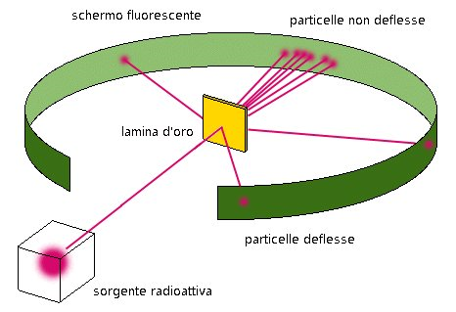
Modello di Rutherford

Slide 15
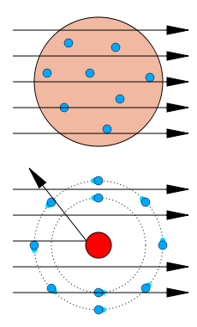
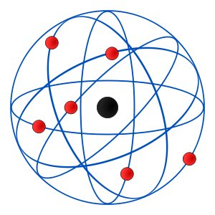
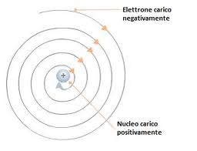
Al centro dell’atomo si trova il nucleo, di dimensioni molto piccole, carico positivamente, in cui è concentrata quasi tutta la massa, attorno al quale ruotano gli elettroni aventi massa trascurabile e carica negativa
Ma secondo le leggi dell'elettromagnetismo, un elettrone (e quindi una carica elettrica) che si sposta, genera delle onde elettromagnetiche (luce, oppure onde radio) consumando quindi energia. Gli elettroni in realtà sono destinati a cadere verso il nucleo, poichè rallentando non hanno più una velocità sufficiente a mantenerli in orbita.

Slide 16
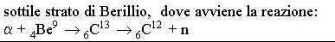
Scoperta del protone
Alcune particelle-i PROTONI- venivano deviate verso l’elettrodo negativo mentre altre non risentivano del campo elettrico: i NEUTRONI.

Slide 17
ATOMO
Costituente, elettricamente neutro, della materia
Le particelle subatomiche che lo costituiscono sono:
protone (p⁺)
neutrone (n)
elettrone (e⁻) 1,602 10⁻¹⁹ coulomb (carica unitaria)
IONE. Un atomo a cui sono stati tolti (CATIONE, M ^{n+}) o aggiunti (ANIONE, A ^{n-}) uno o più elettroni.
Ca²⁺ Al³⁺ Cl⁻ S²⁻

Slide 18
Z: numero atomico
Numero di PROTONI contenuti in un atomo
E' IL CRITERIO ORDINATORE DELLA
TAVOLA PERIODICA DEGLI ELEMENTI
A: numero di massa
Numero di PROTONI + NEUTRONI contenuti in un atomo

Slide 19
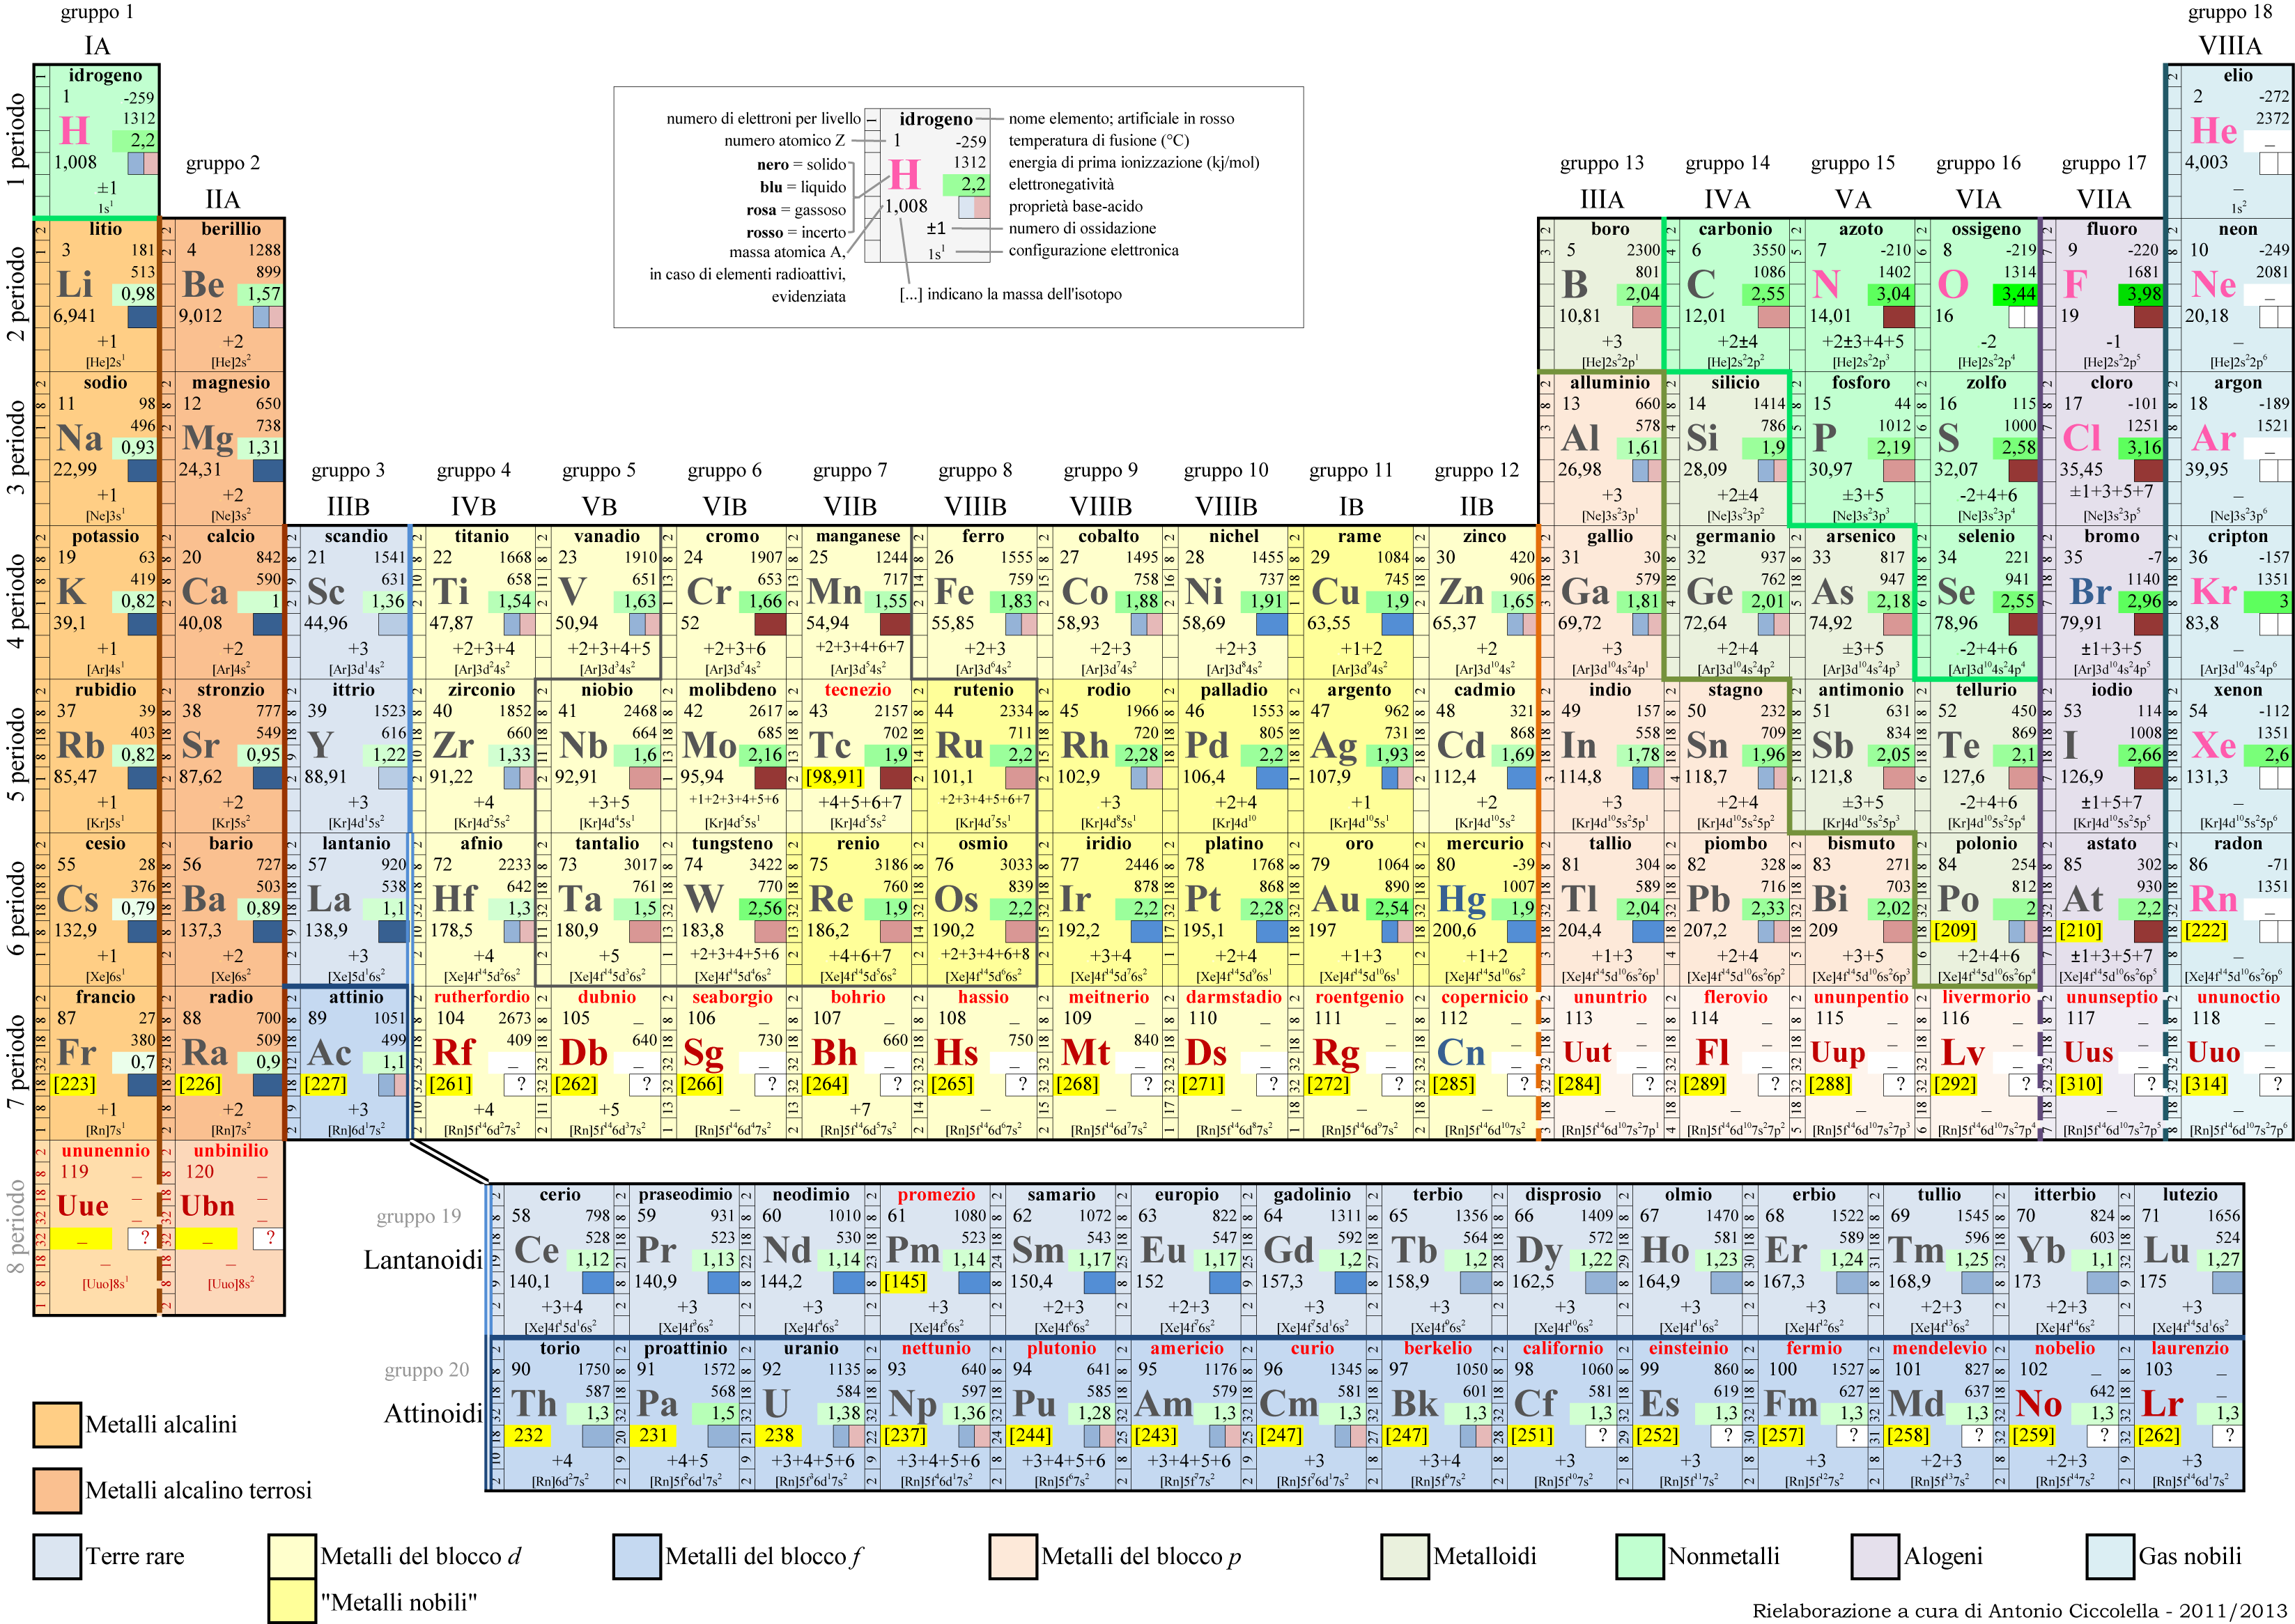

Slide 20
PESO ATOMICO
(Massa Atomica Relativa)
Rapporto tra la massa media per atomo dell’elemento considerato (espressa in Kg) e una massa scelta arbitrariamente come
massa unitaria
u.m.a., unità di massa atomica: dodicesima parte del ¹²C
u.m.a. = 1.66 x 10⁻²⁷ kg
Peso relativo, non assoluto;
numero puro, adimensionale,
media pesata

Slide 21
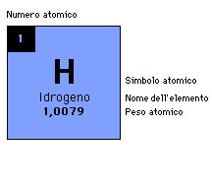
ISOTOPI
Atomi aventi lo stesso numero atomico ma diverso numero di massa
Uguali proprietà chimica, diverse proprietà fisiche
Sulla tavola periodica è riportato il numero di massa corrispondente alla composizione isotopica geonormale dell'elemento.
Solo una ventina di elementi presentano un solo isotopo (Be, F, Na, Al, P…)

Slide 22
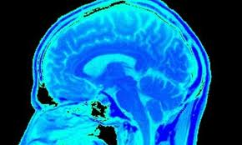
Le applicazioni dei radioisotopi in medicina…

Slide 23
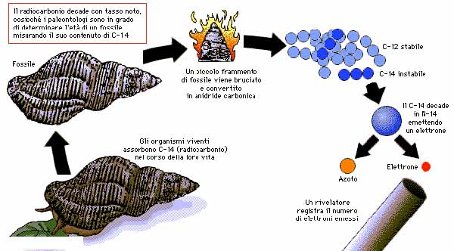
…e nella datazione dei reperti archeologici

Slide 24
MOLE
Quantità di sostanza che contiene tante particelle elementari (atomi, molecole, ioni...) quanti sono gli atomi di carbonio contenuti in 12 grammi di ¹²C
1 mole = 6,022 x 10²³ (N_{a})
N_{a} = numero di Avogadro
Quantità di sostanza il cui numero che definisce il peso in grammi coincide con il peso atomico o molecolare della sostanza

Slide 25
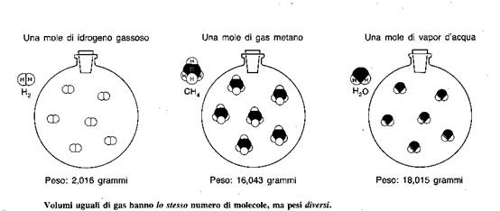
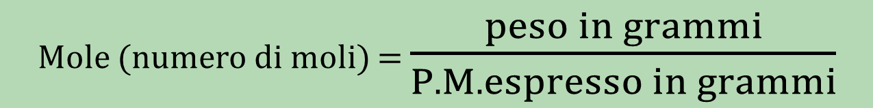
Mole (numero di moli) = $\frac{peso in grammi}{P.M. espresso in grammi}$

Slide 26
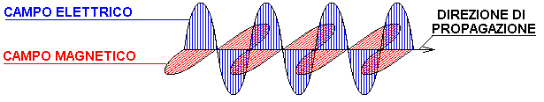
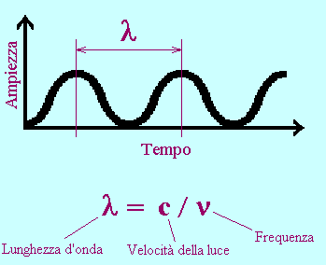
ONDE ELETTROMAGNETICHE
La radiazione elettromagnetica è costituita da onde caratterizzate da un campo elettrico ed un campo magnetico oscillanti tra loro perpendicolari
λ = lunghezza d’onda, distanza tra una coppia qualsiasi di punti corrispondenti (LUNGHEZZA: m, nm, cm…)
ν = frequenza, numero di lunghezze d’onda che si propagano nell’unità di tempo (sec⁻¹ = Hz)
A = ampiezza, altezza dell’onda
c = 2.998 10⁸ (m/sec)

Slide 27
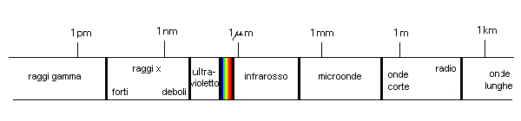
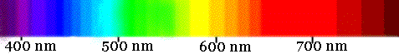
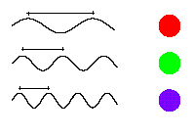
SPETTRO ELETTROMAGNETICO
1 nm = 10⁻⁹ m

Slide 28
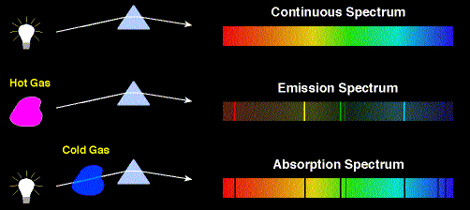
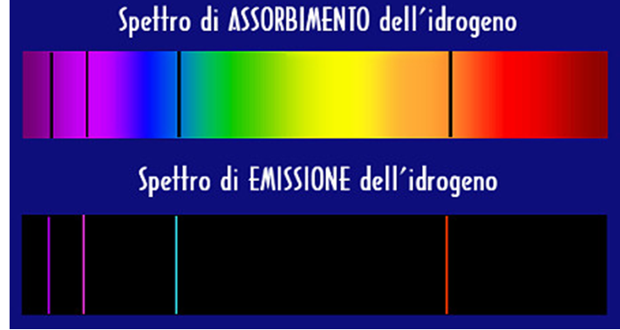
Lo studio dell’interazione tra radiazione elettromagnetica e materia ha portato allo sviluppo della Teoria Quantistica
Gas in livelli «eccitati»
Gas in stato fondamentale
Planck, deBroglie, Heisenberg, Schrödinger, Bohr, Einstein, Dirac

Slide 29
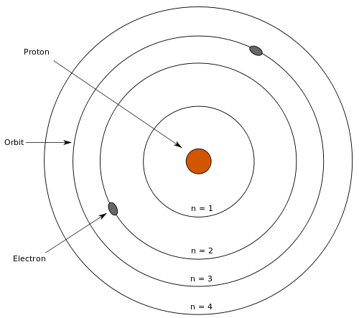
MODELLO ATOMICO di Bohr (Rutherford-Bohr, 1913)
Atomo di H, il più semplice
L’elettrone si trova su determinate orbite stazionarie intorno al nucleo (gusci sferici ad energia costante)
L’elettrone si muove su orbite circolari
Le orbite ammesse hanno momento angolare (mvr) quantizzato
mvr = nh/2π n = 1, 2, 3, …(numero quantico)

Slide 30
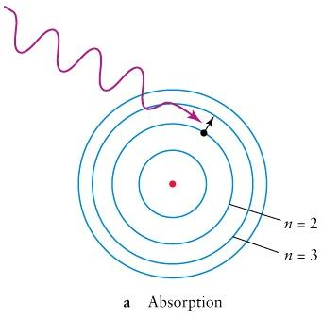
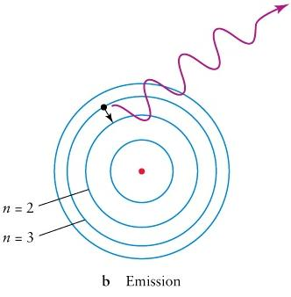
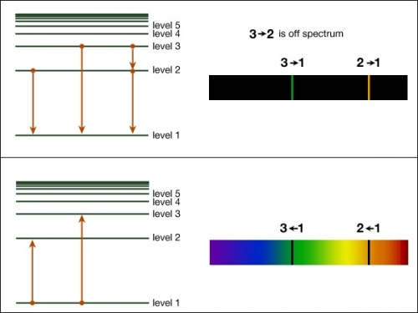
Transizione elettronica:
1) un elettrone passa da un’orbita interna ad una più esterna vuota(assorbimento)
2) un elettrone passa da un orbita esterna ad una interna vacante (emissione)
assorbimento
emissione

Slide 31
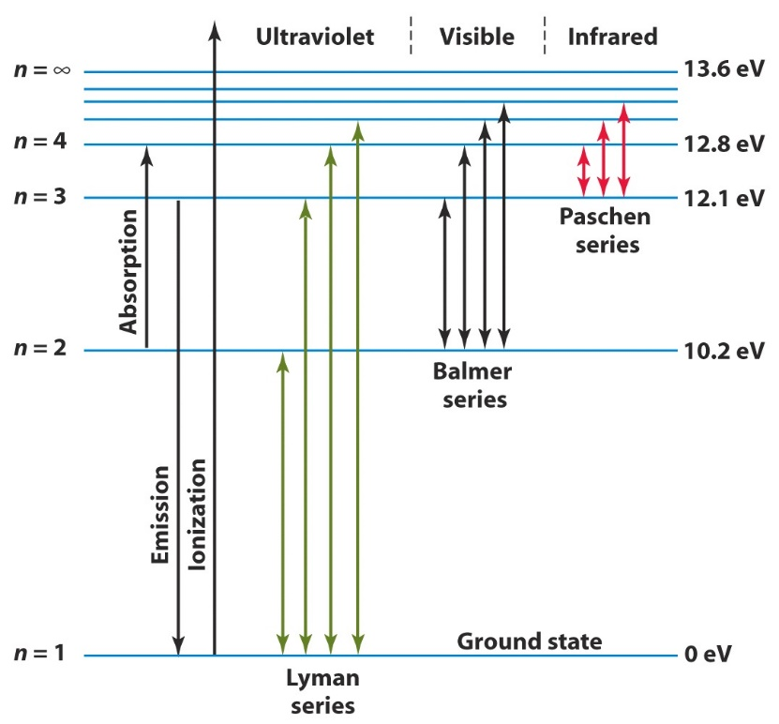
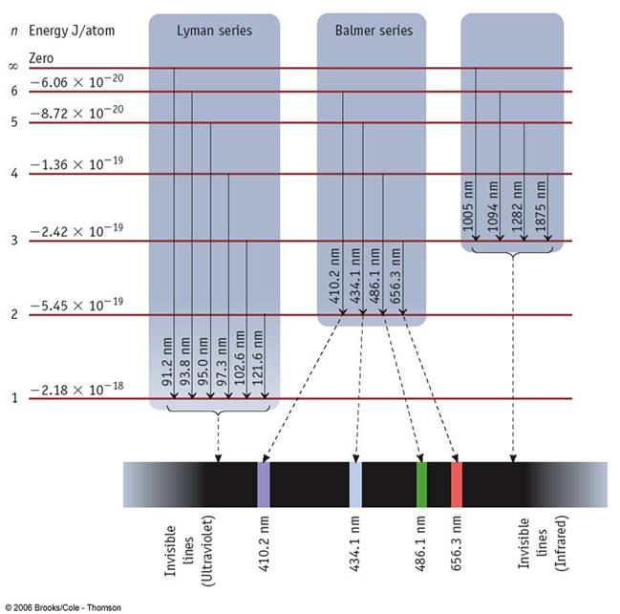
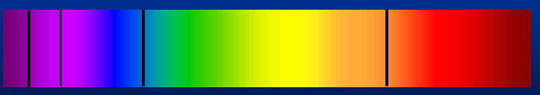
ΔE = E₁ – E₀ = hν
Si ha assorbimento da parte di un atomo solo se
ΔE = hν
L’emissione avviene in seguito al ritorno allo stato fondamentale dopo l’eccitazione
ΔE = hν
486
656 nm
Il modello di Bohr spiega lo spettro di emissione dell’atomo di idrogeno, ma non quello degli atomi polielettronici

Slide 32
TEORIA QUANTISTICA
Equazione di Planck
E = h ν
h = 6,62 x 10⁻³⁴ J.s
L’energia è una quantità discreta, che può essere emessa o assorbita solo sotto forma di pacchetti discreti e limitati di energia, detti quanti.
Un sistema non può assumere un qualsiasi valore di energia, ma solo valori definiti dalla relazione di Planck

Slide 33
Riassumendo…
La luce è costituita da "particelle" prive di massa (fotoni)
i fotoni possiedono quantità discrete di energia (quanti di Planck, hν)
la loro energia è proporzionale alla frequenza dell'onda associata E = hν

Slide 34
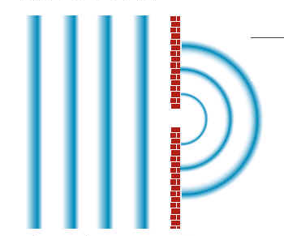
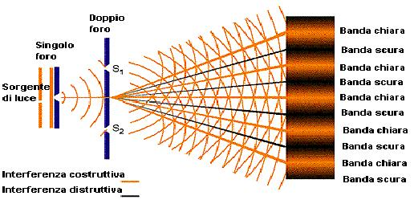
DUALISMO ONDA PARTICELLA
(luce ed elettricità)
Se un'onda passa attraverso una fenditura di larghezza paragonabile alla sua λ produce un'onda semicircolare dall'altra parte dell'apertura.

Slide 35
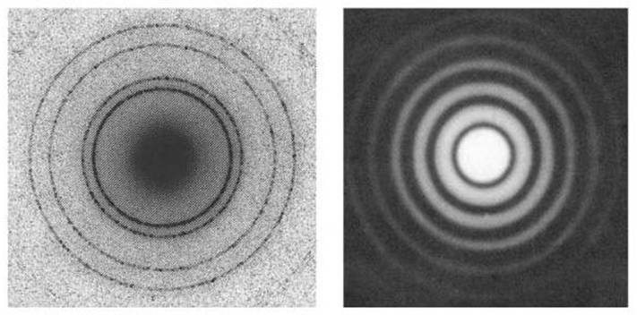
Figura di diffrazione ottenuta da raggi-X e da elettroni che dimostra il comportamento ondulatorio delle particelle
Relazione di De Broglie

Slide 36
PRINCIPIO DI INDETERMINAZIONE DI HEISENBERG
Δx× Δp > h/2π
x =posizione
p= quantità di moto (energia)
Se si conosce l'energia con poca incertezza allora grande è l'incertezza sulla posizione
Impossibilità di descrivere per l’elettrone un’orbita definita

Slide 37
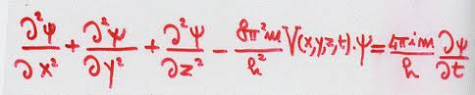
EQUAZIONE D’ONDA DI SCHROEDINGER
Il moto dell'elettrone (considerato come un’onda di materia) è descritto da un'equazione detta, per analogia con la meccanica classica, equazione d'onda.
Le soluzioni fisicamente accettabili (energia costante = stato stazionario), tra quelle ammesse dall'equazione, sono dette funzioni d'onda ψ.
Le funzioni d’onda descrivono matematicamente il moto dell’elettrone.
probabilità di trovare l'elettrone in una determinata regione dello spazio, corrisponde alla densità elettronica

Slide 38
ψ è funzione dei numeri quantici n, l, m_{l}.
Ψ(x,y,z; n, l, m_{l})
Ogni soluzione dell’equazione d’onda che corrisponde ad un diverso insieme di n, m, l è detta ORBITALE
Regione di spazio in cui è definita la probabilità di trovare l’elettrone
Regione di alta densità di carica elettronica
Descrizione probabilistica del moto dell’elettrone

Slide 39
Per atomo di H, la soluzione analitica
della equazione di Schrödinger
è possibile

Slide 40
NUMERI QUANTICI
I numeri quantici permettono di descrivere gli orbitali atomici
n numero quantico principale
n = 1, 2 , 3,...
E’ legato al volume effettivo dell’orbitale
l numero quantico secondario
l = 0,1,..., n-1 E' legato alla forma dell’orbitale
l = 0, s l = 2, d
l = 1, p l = 3, f
Valore di n determina l’energia dell’orbitale

Slide 41
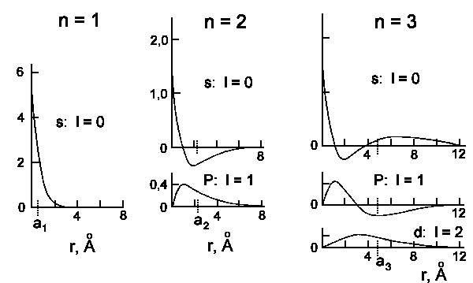
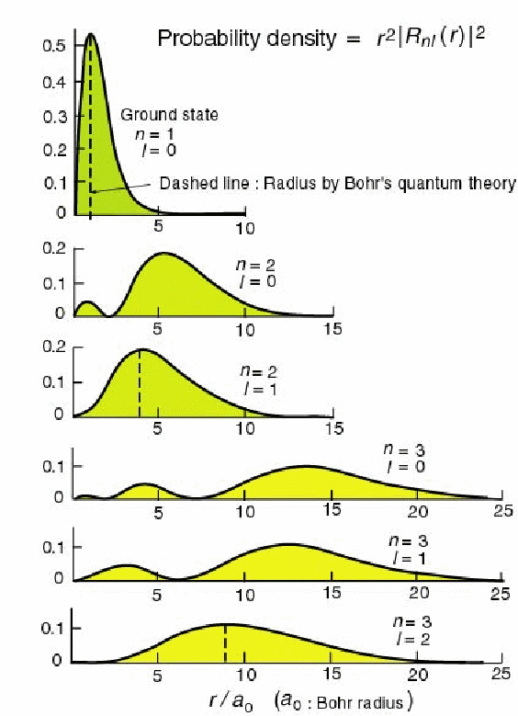
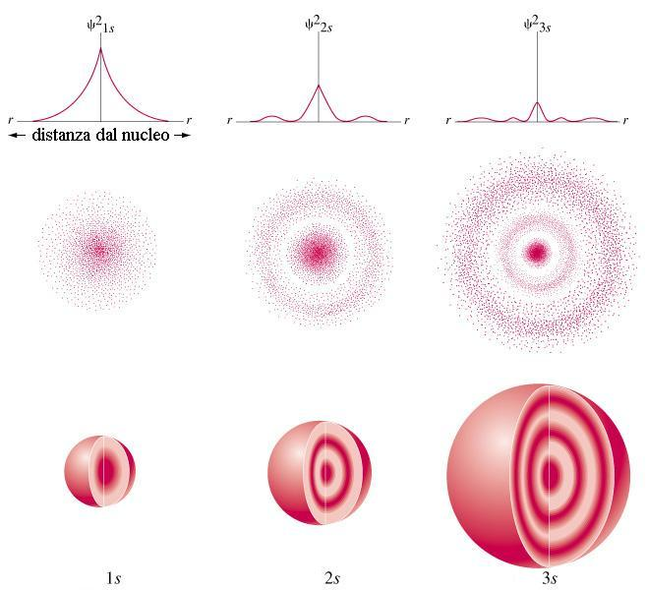
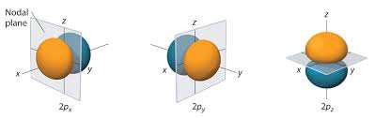
Funzione d’onda: Ψ
Densità di probabilità radiale Ψ²4πr²
Raggio di Bohr
2s
3s
Densità di probabilità Ψ²
1s
….
2p

Slide 42
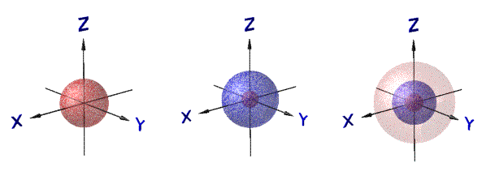
l = 0
Orbitali s
“superficie limite” (ψ² = 90%)

Slide 43
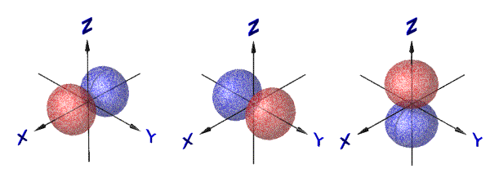
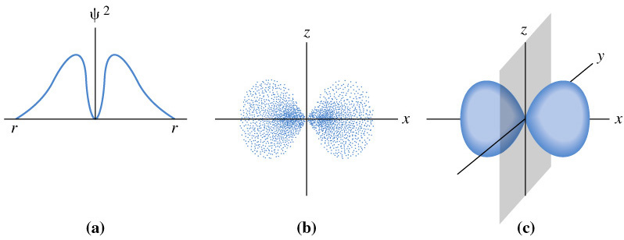
l = 1
Orbitali p
(p_{x}, p_{y}, p_{z})
In numero di 3
piano nodale
Il valore di l corrisponde al numero di superfici nodali

Slide 44
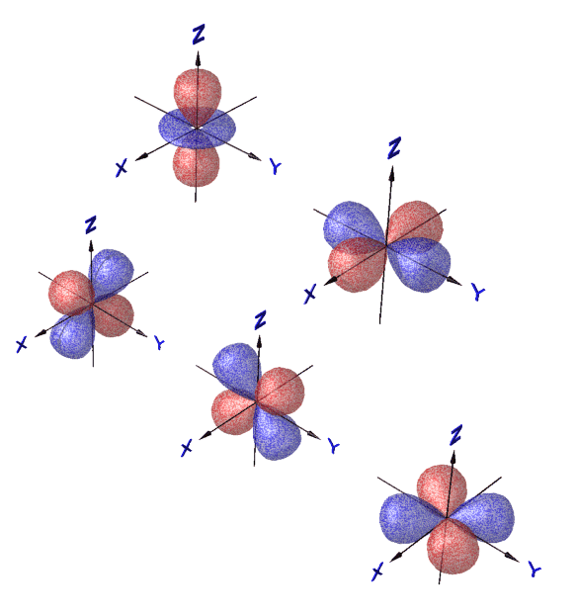
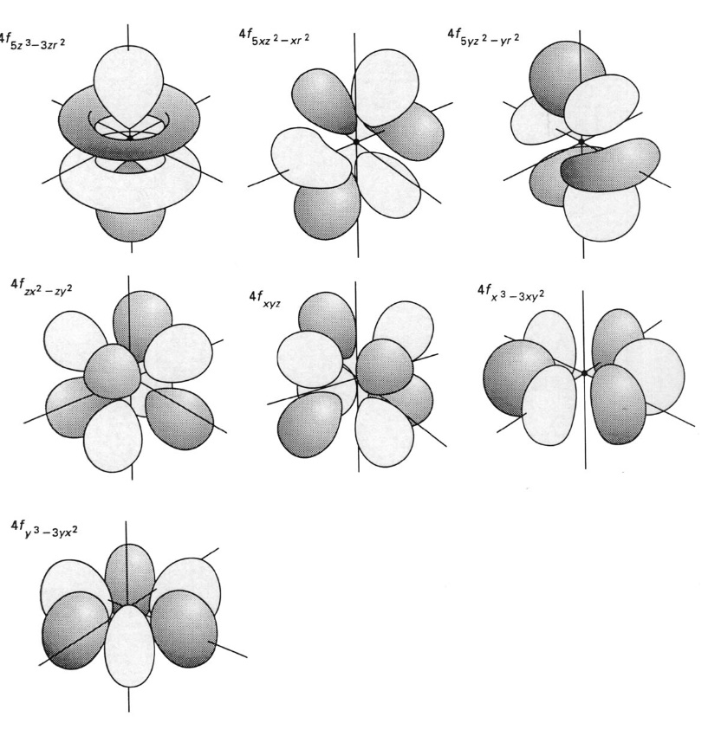
l = 2
Orbitali d
l = 3
In numero di 5
Orbitali f
In numero di 7

Slide 45
n | l | m | orbitali | Tipo
1 | 0 | 0 | 1s | s
2 | 0 1 | 0 +1, 0, -1 | 2s 2p | s p_{x}, p_{y}, p_{z}
3 | 0 1 2 | 0 +1, 0, -1 +2, +1, 0, -1, -2 | 3s 3p 3d | s p_{x}, p_{y}, p_{z} d_{x}2_{-y}2, d_{z}2, d_{xy}, d_{xz}, d_{yz}
4 | 0 1 2 3 | 0 +1, 0, -1 +2, +1, 0, -1, -2 +3, +2, +1, 0, -1, -2, -3 | 4s 4p 4d 4f | s p_{x}, p_{y}, p_{z} d_{x}2_{-y}2, d_{z}2, d_{xy}, d_{xz}, d_{yz} f_{x}3, f_{y}3_{-3x}2_{y}, ….
etc

Slide 46
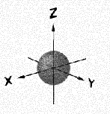
m_{l} numero quantico magnetico
-l < m_{l} < +l
E' legato all'orientazione dell'orbitale
m = 0
m = -1; 0; +1

Slide 47
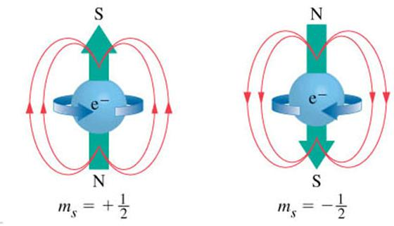
Goudsmit (1925) scoprì che gli elettroni sono dotati di un moto rotatorio su se stessi (spin), quindi di momento angolare di spin.
Per l’elettrone sono stati quindi definiti altri due numeri quantici:
s numero quantico di spin ½
m_{s} numero quantico magnetico di spin ±1/2
Determina l’orientazione dell’asse di rotazione dell’elettrone

Slide 48
Per atomi polielettronici, non è possibile risolvere in modo diretto l’equazione di Schrödinger

Slide 49
Uso di metodi approssimati
Orbitali atomici qualitativamente simili a quelli dell’atomo di idrogeno
Ogni orbitale corrisponde ad un determinato valore di energia e ad una serie di numeri quantici aventi lo stesso significato di quelli visti per l’atomo di idrogeno
L’energia degli orbitali dipende da n + l

Slide 50
Configurazione elettronica: principio di Aufbau
Gli elettroni si dispongono negli orbitali secondo un criterio di energia crescente
Scala dell’energia
Atomo di H: 1 solo e-
1s<2s=2p<3s=3p=3d<4s ...
Atomi polielettronici: n e-
1s<2s<2p<3s<3p<4s<3d<4p<5s< ...

Slide 51
Energia degli orbitali negli atomi polielettronici
Nell'atomo di idrogeno e ioni idrogenoidi l'energia degli orbitali dipende solo dal numero quantico principale n
Negli atomi polielettronici l'energia degli orbitali dipende anche da fattori elettronici e spaziali:
aumento della carica nucleare (Z)
aumento del numero di elettroni
schermatura degli elettroni più interni su quelli più esterni
forma dell'orbitale e sua estensione spaziale

Slide 52
Effetto della carica nucleare sull'energia degli orbitali
L'atomo H (Z = 1) e lo ione He⁺ (Z=2) hanno entrambi un
elettrone nell'orbitale 1s:
La maggior carica nucleare in He⁺ avvicina maggiormente
l'elettrone al nucleo
L'orbitale 1s in He⁺ ha energia minore dell'orbitale 1s in H
Effetto di elettroni addizionali sull'energia dell'orbitale
L'orbitale 1s dell'atomo He e dello ione He⁺ possiede 2 e 1
elettrone rispettivamente
La repulsione tra i due elettroni in He provoca un aumento
di energia dell'orbitale 1s rispetto a He⁺

Slide 53
Effetto degli elettroni interni sull'energia di orbitali esterni
La repulsione tra gli elettroni 1s e 2s si oppone in parte
all'attrazione del nucleo sugli elettroni 2s
la schermatura degli elettroni più interni diminuisce la carica nucleare effettiva (Z_{eff}) che agisce sugli elettroni più esterni

Slide 54
Effetto della forma sull'energia degli orbitali
Gli elettroni di orbitali s mostrano una piccola ma significativa probabilità di trovarsi vicino al nucleo, mentre gli elettroni di orbitali p non hanno questa possibilità. Gli elettroni s trascorrono parte del tempo "penetrando" più profondamente verso il nucleo e questo effetto aumenta l'attrazione del nucleo sugli elettroni s
a parità di n, gli orbitali s hanno energia minore degli orbitali p

Slide 55
I fattori elettronici considerati provocano la rimozione della degenerazione dell'energia negli atomi polielettronici
l'energia degli orbitali dipende da n e in parte da l
sono degeneri solo gli orbitali aventi lo stesso l
la successione delle energie degli orbitali diventa:
1s < 2s < 2p < 3s < 3p < 3d < 4s < 4p < 4d < 4f ...

Slide 56
Nella pratica…
per ogni orbitale si somma n+l
si ordinano gli orbitali per somma crescente
in caso di valori uguali ha la precedenza l'orbitale con n minore

Slide 57
Principio di esclusione di Pauli
- in un atomo non possono esservi due elettroni aventi tutti i numeri quantici uguali
- ogni orbitale può ospitare al massimo due elettroni e questi devono allora avere spin opposto
Regola di Hund
Se vi sono orbitali degeneri (stessa energia) o aventi energia poco diversa, gli elettroni tendono ad occupare questi orbitali singolarmente e ad assumere spin paralleli

Slide 58
¹H
⁴Be
³⁵Br
⁸O

Slide 59
Configurazione elettronica dei primi 10 elementi della tavola periodica
1s
2s
2p
1s
2s
2p
H 1s
He 1s²
Li 1s² 2s
Be 1s² 2s²
B 1s² 2s² 2p
C 1s² 2s² 2p²
N 1s² 2s² 2p³
O 1s² 2s² 2p⁴
F 1s² 2s² 2p⁵
Ne 1s² 2s² 2p⁶
Elettroni di valenza

Slide 60
Tavola Periodica
Classificazione degli elementi basata sulla configurazione elettronica
Le proprietà degli elementi sono funzioni periodiche del numero atomico Z

Slide 61
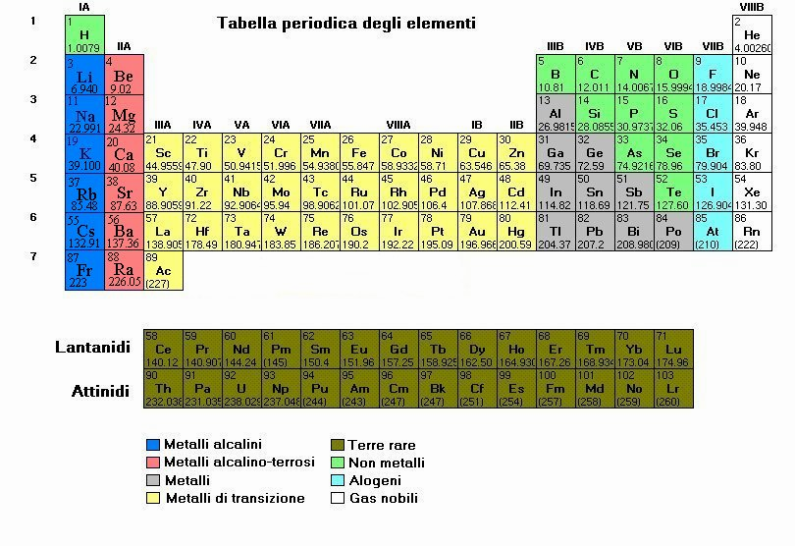
Metalli, semimetalli, non metalli
Gruppi, periodi, blocchi

Slide 62
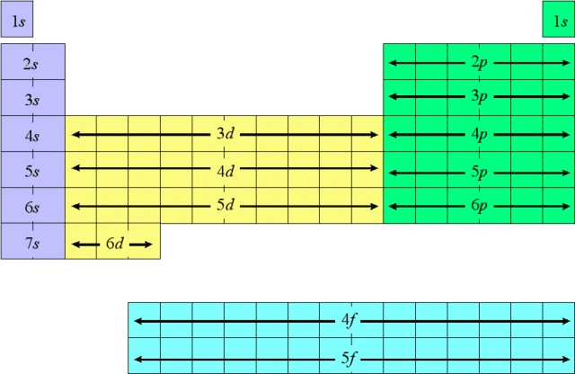
Blocco
Un elemento appartiene ad un determinato blocco se si stanno riempiendo gli orbitali di quel tipo (es. blocco s - elettroni s).

Slide 63


Slide 64
Gruppo
Gli elementi dello stesso gruppo hanno configurazioni elettroniche esterne simili
(stesso numero di elettroni di valenza)
H 1s Li 1s² 2s Na 1s² 2s² 2p⁶ 3s
VIII gruppo GAS NOBILI
Conf. elettronica particolarmente stabile ns² np⁶
Li 1s² 2s [He] 2s
Na 1s² 2s² 2p⁶ 3s [Ne] 3s

Slide 65
Configurazioni elettroniche esterne uguali si traducono in proprietà chimiche simili!

Slide 66

Periodo
Il numero del periodo è pari a n_{max.}
H 1s
Li 1s² 2s
Na 1s² 2s² 2p⁶ 3s

Slide 67
Proprietà Periodiche
Proprietà Fisiche (Densità, punto di fusione ed ebollizione, conducibilità termica ed elettrica)
Proprietà Chimiche
Proprietà Atomiche
Volume e raggio atomico
Energia di ionizzazione
Affinità elettronica
Elettronegatività

Slide 68

Raggio Atomico
Il raggio atomico diminuisce lungo il periodo e aumenta lungo il gruppo
(gruppi principali)

Slide 69



Dimensioni atomiche (pm = 10⁻¹² m)
S = costante di schermo

Slide 70
Energia di ionizzazione
energia richiesta per allontanare un e⁻ da un atomo allo stato gassoso
A(gas) + E₁ A⁺ (gas) + e⁻ I₁
A⁺(gas) +E₂ A⁺⁺ (gas) + e⁻ I₂
I₁< I₂
I₁ diminuisce lungo il gruppo e aumenta lungo il periodo

Slide 71


Slide 72

Affinità elettronica
energia sviluppata nel processo di formazione di uno ione negativo gassoso a partire da un atomo allo stato gassoso e un elettrone
A(gas) + e⁻ A⁻ (gas) + A_{e}
A_{e} diminuisce lungo il gruppo e aumenta lungo il periodo

Slide 73

Elettronegatività
Misura la tendenza di un atomo all’interno di un composto ad attirare su di sé gli elettroni
Scala di elettronegatività di Pauling: all’elemento più elettronegativo (F) viene assegnato per convenzione il valore di 4.0

Slide 74
Elettronegatività di Pauling (generalmente su tavola periodica)
La differenza di elettronegatività tra due atomi A e B
dipende dalle energie di dissociazione delle specie A-B, A-A e B-B.
Necessario fissare una χ di riferimento: χ H = 2.20
Elettronegatività di Mulliken
L’elettronegatività di un elemento dipende da due proprietà
misurabili sperimentalmente, potenziale di ionizzazione (I₁)
e affinità elettronica (A_{e})

